Slide 1
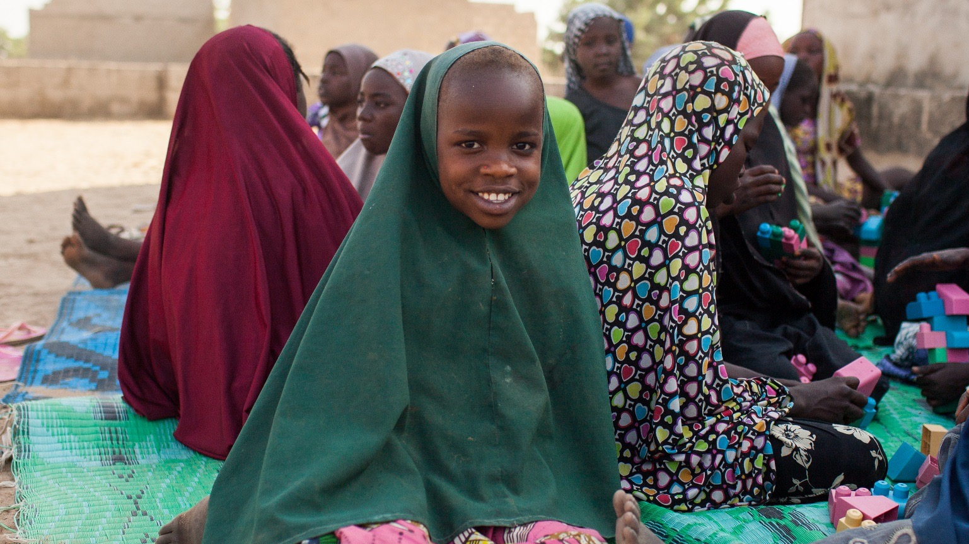


الوحدة 4
رعاية العاملين وسلامتهم دور مشرفي إدارة الحالة
التحالف
من أجل حماية الأطفال في العمل الإنساني
الصورة: كيلي ريان / لجنة الإنقاذ الدوليّة
Notes:
2 دقيقة
قل: وصلنا الآن إلى الوحدة التدريبية النهائية. خلال هذه الجلسة سننظر في أدوار المشرفين المتعلقة بالحفاظ على سلامة فريق إدارة الحالة. وسنخصّص معظم هذه الجلسة في وضع خطة لسلامة الفريق باستخدام نشاط تعاوني يسمّى تمرين ماندالا. لكننا سنراجع أولاً بعض مصادر ومؤشرات الضغط الرئيسية لدى فِرق إدارة حالات حماية الطفل.

Slide 2



التحالف
من أجل حماية الأطفال في العمل الإنساني

Slide 3
هدف الوحدة التدريبية ونتائج التعلم
الهدف:
استكشاف استراتيجيات الإشراف التي تدعم رعاية فرق إدارة الحالة والعناية بسلامتهم.
نتائج التعلم:
فهم مصادر وعلامات الضغط السلبي
وضع استراتيجية بأساليب ممارسة الرعاية الذاتية كمشرف
التعرّف على طرق دعم أخصائيي إدارة الحالة
تحديد سمات فريق إدارة الحالة الصحي
وضع خطة عمل لرعاية الفريق
Notes:
3 دقائق
قل: في هذه الوحدة التدريبية، سنلقي نظرةً على مظاهر الصحة لدى المشرفين وفِرقهم. قد يكون من الصعب أحيانًا التحدّث عن الضغط والصحة، لذا فإنني أطلب منكم تذكر بعض اتفاقيات المجموعة التي وضعناها في اليوم الأول:
اعتن بنفسك: ضع سلامتك النفسية في الحسبان - إذا كنت ستروي قصة مؤلمة، ففكر في الأمر قبل البدء في سردها. وإذا كنت بحاجة إلى أخذ قسط من الراحة، فيُرجى أن تقوم بذلك.
اعتن بالآخرين: الاحترام والاستماع والانتباه إلى الآخرين.
راجع الهدف والنتائج الواردة في الشريحة.
اسأل: هل لديكم أي أسئلة قبل البدء؟

Slide 4

    يبلي أخصائيو إدارة الحالة والمشرفون بلاءً أفضل عندما ينالون الدعم الجيد
  وعلينا أولاً أن نعتني بصحتنا حتى نتمكّن من دعم الآخرين ومساندتهم
  تؤدي فِرق إدارة حالات حماية الطفل أدوارًا ذات ضغوط كبيرة. وقد تترك مشاهدة الأطفال الذين تعرّضوا للضرر والإيذاء أثرًا سلبيًا كبيرًا في المشرفين وأخصائيي إدارة الحالة
  إنَّ سلامة الفريق تتطلب منا أن نكون على دراية بسمات الفريق الصحي، وعوامل الضغط في حياتنا والكيفية التي تؤثر بها فينا، وطرق الوقاية من تأثيراتها السلبية على عملنا والاستجابة لها
لماذا ينبغي أن نتحدث عن سلامة الفريق؟
Notes:
5 دقائق
اسأل: ما سبب أهمية رعاية العاملين وصحتهم؟
احصل على بعض الأفكار من المشاركين واعرض النقاط على شريحة العرض. ذكِّر الجميع بأننا لا يسعنا دعم الآخرين ومساندتهم إذا لم نعتنِ أولاً بأنفسنا.
الرسالة الأساسية:
لتقديم أفضل رعاية وخدمة للأطفال وأسرّهم، يتعيّن على أخصائيي رعاية الحالة والمشرفين أن يتأكدوا من صحتهم أولاً. وهذا يتطلب منهم الوعي بعوامل الضغط في حياتهم، وكذلك التعرّف على أدوات وأساليب التكيّف مع الضغط والوقاية من بعض تأثيرات الضغط السلبية.

Slide 5
ما الضغط؟
"الضغط هو حالة من الانفعال النفسي أو البدني تنشأ نتيجة تهديد أو تحدٍّ أو تغيير في بيئة الشخص"
الضغط الوظيفي:
شائعٌ لدى جميع الأشخاص
جزءٌ من عملية اتخاذ القرارات وحل المشكلات اليومية
يحفِّز الأشخاص على أن يكونوا أكثر إنتاجية
تتم إدارته بشكل روتيني
مؤشرات الضغط البدنية والعاطفية هي استجابة عادية وطبيعية مصمَّمة لحماية حياتنا والحفاظ عليها وتحسينها. إنها عادةً شيءٌ جيد!
Notes:
5 دقائق
راجع النقاط الموجودة على شريحة العرض وتأكد من فهمها.
قل: من المهم أن نعرف أن الضغط استجابة طبيعية وعادية. فنحن جميعًا نواجه ضغوطًا ونديرها كل يوم. لكن، ماذا يحدث عندما يتجاوز هذا الضغط نطاق قدرتنا على إدارته؟ هذا ما سنستكشفه بعد ذلك.

Slide 6
الضغط السلبي
الضغط المتراكم:
ينتج عن التعرّض لعوامل ضغط ممتدة ومتراكمة ومكبوتة
الضغط الناجم عن حادث عصيب:
ينشأ عن الأحداث الاستثنائية التي تسبب مستوى عاليًا من الضغط لدى كل مَنْ تمُتُّ هذه الأحداث لهم بصلة
الصدمة "غير المباشرة":
نتيجة مشاهدة تجارب الآخرين المؤلمة أو العلم بها مما يتسبّب في رد فعل يماثل رد فعل الناجي
Notes:
3 دقائق
قل: تحدّثنا توًا عن الضغط اليومي، لكننا سنركِّز على أنواع الضغط السلبية، المتمثلة في الضغط الذي يدوم لفتراتٍ أطول من اللازم أو يتكرر كثيرًا أو يكون شديد الألم للغاية؛ فهو رد الفعل تجاه تحدٍّ ما أو طلبٍ أو تهديدٍ أو تغيير على نحو يتجاوز موارد التكيّف لدينا ويفضي إلى الشدة النفسية.
وما يجعل هذا مختلفًا عن الضغط اليومي هو نوع الضغط أو شدته، فضلاً عن النقطة الأخيرة التي أوضحناها هنا - أنه يتجاوز قدرتنا على التكيّف مع الضغط أو إدارته.
ثمة ثلاثة أنواع من الضغط السلبي سنناقشها اليوم: الضغط المتراكم، والضغط الناجم عن حادث عصيب، والصدمة غير المباشرة. وهذه الأنواع من الضغط هي كلُّ الأنواع التي قد يتعرّض لها أخصائيو إدارة حالات حماية الطفل والمشرفون، ومن المهم أن نفهمها. ولنلقِ نظرةً على كل نوع منها بمزيد من التفصيل.

Slide 7

الضغط المتراكم
نتيجة التعرّض لمجموعة متنوعة من عوامل الضغط الممتدة والمتراكمة والمكبوتة
هو أكثر أشكال الضغط شيوعًا لدى العاملين في مجال العمل الإنساني
عندما لا يتم التعرّف عليه وإدارته، فإنه يمكن أن يُفضي إلى الاحتراق الوظيفي
Notes:
2 دقيقة
قل: الضغط المتراكم ينشأ نتيجة التعرّض لمجموعة متنوعة من عوامل الضغط الممتدة والمتراكمة والمكبوتة. وهو أكثر أشكال الضغط السلبي شيوعًا التي يتعرّض لها العاملون في مجال العمل الإنساني؛ وعندما لا يتم التعرّف عليه وإدارته، فإنه يمكن أن يُفضي إلى الاحتراق الوظيفي، وهو ما سنُوليه مزيدًا من الشرح في شرائح العرض التالية.
من المهم اكتشاف الضغط المتراكم الذي يُفضي إلى الاحتراق الوظيفي؛ لأن تأثيره قد يفوق تأثير الضغط الناجم عن حوادث.

Slide 8

مصادر الضغط المتراكم
خارجية
داخلية:
قد تؤثر السمات الشخصية للفرد في قدرته على التكيّف مع الضغط
خارجية:
عوامل الضغط المتعلقة بظروف العمل، التنظيم والعلاقة داخل المؤسسة، نوع العمل وسمات العملاء
داخلية
Notes:
10 دقائق
قل: يمكن فهم الضغط المتراكم باعتباره ينشأ عن مصدرين رئيسيين: داخلي وخارجي. يشير الضغط الداخلي إلى الضغط الذي ينشأ عن سماتنا الشخصية. (على سبيل المثال، الخبرات السابقة المليئة بالضغوط أو عندما ينشد شخصٌ ما الكمال).
يشير الضغط الخارجي إلى عوامل الضغط التي تأتي من البيئة، مثل ظروف العمل أو العوامل داخل المؤسسة أو نوع العمل الذي تؤديه أو الأشخاص الذين تعمل معهم مثل العملاء أو الزملاء.
قل: يتعرّض معظم الأشخاص لمجموعة مركّبة من عوامل الضغط هذه. لكن، لن يعاني كل مَنْ يتعرّضون لعوامل الضغط هذه من الضغط المتراكم. فكل شخص يختبر الضغط بطريقة مختلفة.
نشاط اختياري (15 دقيقة)
وزّع 4.1 مصادر الضغط واطلب من المشاركين أن يكملوا خريطة الضغط الخاصة بهم كلّ على حدة (10 دقائق).
إذا كان المشاركون يرحبون بالمشاركة وكان ثمة وقتٌ لذلك، فناقِش مفهوم مصادر الضغط الداخلية والخارجية بالنسبة إليهم كمشرفين. ثم استكشف كيف يمكن لمصادر الضغط هذه أن تتشابه أو تختلف لدى أخصائيي إدارة الحالة

Slide 9
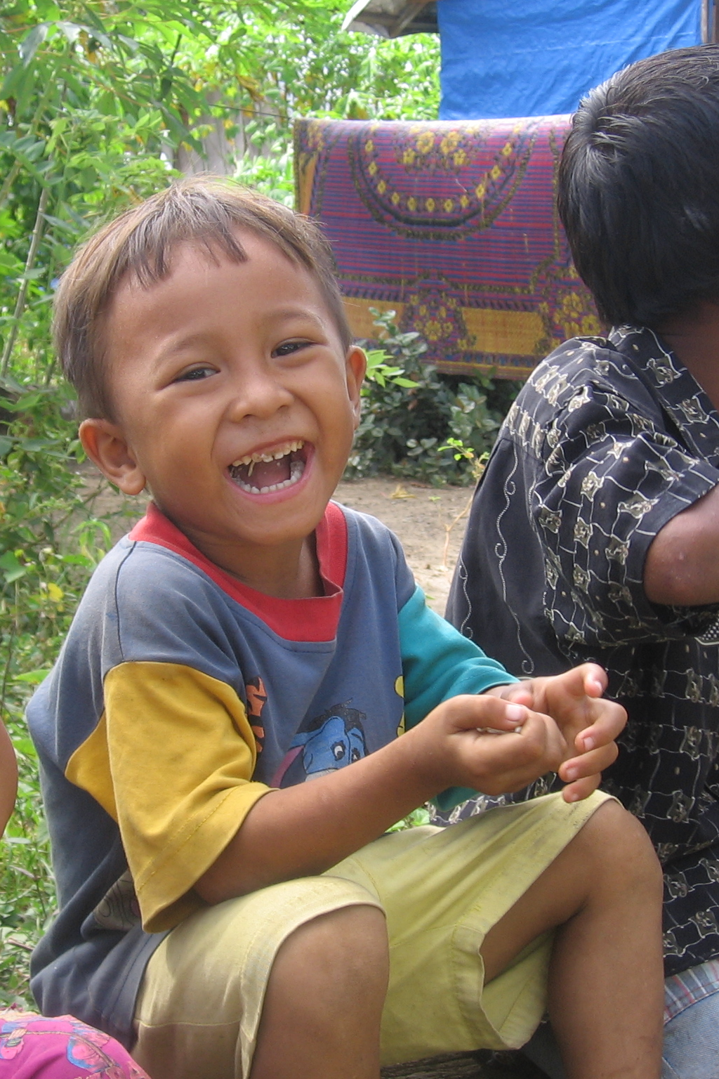
الضغط الناجم عن حادث عصيب
ينشأ عن الأحداث الاستثنائية التي تستدعي مستوى عاليًا من الضغط لدى كل مَنْ تمُتُّ هذه الأحداث لهم بصلة
مفاجئ ومربك
ينطوي على الفقدان أو تصورٍ له أو تهديدٍ به
يسبِّب إحساسًا بالضعف
يعطِّل الإحساس بالسيطرة على زمام الأمور ورؤية العالم على أنه آمن ويمكن التنبؤ به
الصورة: كاري ديتويل / لجنة الإنقاذ الدوليّة
Notes:
5 دقائق
قل: كما ناقشنا من قبل، ثمة شكل آخر من الضغط السلبي يمكن أن يتعرّض له أخصائيو إدارة الحالة أو المشرفون وهو الضغط الناجم عن حادث عصيب. ينشأ الضغط الناجم عن حادث عصيب عن الأحداث الاستثنائية التي تستدعي مستوى عاليًا من الضغط لدى كل مَنْ تمُتُّ هذه الأحداث لهم بصلة. وهذا مهم لأنه على الرغم من أنه لا يختبر كل شخص الضغط بنفس الطريقة، فإن الضغط الناجم عن حادث عصيب عادةً ما يُفهم على أنه استجابة لحدثٍ يتولّد فيه رد فعل مليء بالضغط تجاه كل شخص متضمّن في الحدث، ومن ثمَّ فإنه يعتبر عامًّا في تأثيره.
عندما نفكر في "الصدمة"، فإننا عادةً ما نفكر في الأحداث التي قد تسبِّب رد فعل مؤثر مليء بالضغط.
قل: ثمة بعض الجوانب الأساسية التي من المهم الانتباه إليها فيما يخص الضغط الناجم عن حادث عصيب، وهي أنه يكون مفاجئًا ومربكًا، وينطوي على الفقدان أو تصورٍ له أو تهديدٍ به، ويسبِّب إحساسًا بالضعف وسرعة التأثر، ويعطِّل إحساسنا بالسيطرة على زمام الأمور ورؤية العالم على أنه آمن ويمكن التنبؤ به

Slide 10
الصدمة غير المباشرة أو الثانوية
الصدمة غير المباشرة، والتي تسمّى أيضًا الصدمة الثانوية، هي عملية تغيير تحدث عندما يبدأ أخصائي إدارة الحالة في التأثر بالأطفال الذين يتعامل معهم والتي تؤدي إلى تغيرات في أفكار أخصائي إدارة الحالة ومشاعره وسلوكياته والتي تكون:
مماثلة لتلك الأفكار والمشاعر والسلوكيات التي يشعر بها الناجون
ناجمة عن تجارب العملاء
منقولة من العملاء إلى العاملين
بمرور الوقت، يمكن أن يتسبّب هذا في تغييراتٍ في صحتك البدنية والنفسية والعاطفية والروحية
ويمكن أن يؤدي إلى توقعاتٍ مرتفعة للغاية، وربما غير واقعية، تجاه نفسك والآخرين
Notes:
5 دقائق
قل: أشرنا في وقتٍ سابق اليوم إلى أن الشكل الثالث من الضغط السلبي هو الصدمة غير المباشرة، والتي تسمّى أيضًا الصدمة الثانوية. وعلى الرغم من أن الصدمة غير المباشرة ليست شائعة، فإنها أحد مخاطر العمل الإنساني نظرًا لأننا نعمل عن قرب مع الأفراد الذين مرّوا بتجارب مؤلمة، وربما ينطبق هذا بشكل خاص على الحالات التي يتم فيها التعامل مع الأطفال الذين تعرّضوا للعنف أو الإيذاء.
ومن المهم معرفة أن الصدمة غير المباشرة عبارة عن عملية تراكمية؛ فهي لا تحدث بعد الواقعة الأولى. بل تحدث عندما يشرع أخصائيو إدارة الحالة في التأثر بالأطفال والأسر على نحو يؤدي إلى تغيير أفكارهم ومشاعرهم وسلوكياتهم لتماثل تلك الأفكار والمشاعر الموجودة لدى الشخص الذي تعرّض للتجربة المؤلمة.
(مقتبس من معهد هيدينجتون، 2008، مؤسسة أدميرا)

Slide 11
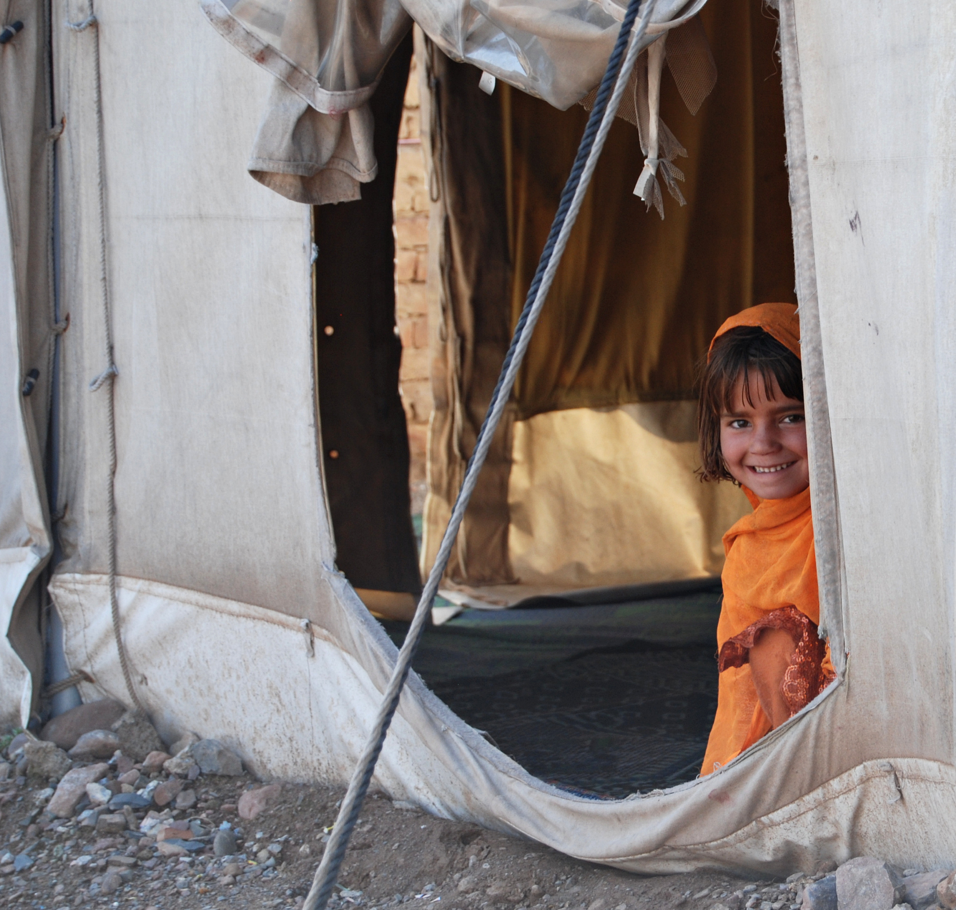

علامات الضغط السلبي
اطلع على القائمة الموزّعة وفكّر في نفسك وفريقك
الصورة: نيد كولت / لجنة الإنقاذ الدوليّ
Notes:
10 دقائق
قل: يمكن أن تؤدي كل أنواع الضغط السلبي إلى تغييراتٍ على المستوى البدني والعقلي والروحي. وكثيرٌ منا يتعرّض لردود فعل بدنية، مثل نوبات الصداع أو الصعوبة في النوم. لنلقِ نظرةً أقرب على ما تتضمنه الضوابط الإرشادية للجنة الدائمة المشتركة بين الوكالات للصحة العقلية والدعم النفسي - الاجتماعي في حالات الطوارئ بشأن علامات الضغط السلبي في الفئات:
البدنية
المعرفية / الذهنية
العاطفية
السلوكية
الروحية
وزّع 4.2 علامات الضغط السلبي من الضوابط الإرشادية للجنة الدائمة المشتركة بين الوكالات للصحة العقلية والدعم النفسي - الاجتماعي في حالات الطوارئ حول علامات الضغط وامنح المشاركين 10 دقائق لمراجعتها.
ملاحظة للمدرب:
تأكّد من الانتباه جيدًا خلال هذه الجلسة لردود الأفعال المحتمَلة لدى المشاركين. إذا بدا الاستياء على أي منهم، فاطلب من الميسِّر المشارك تقديم الدعم له.

Slide 12
الاحتراق الوظيفي - شائعٌ بين المشرفين وأخصائيي إدارة الحالة المعنيين بحماية الطفل
رد فعل مؤثر يحدث بعد التعرّض على مدى فترة طويلة لعوامل ضغطٍ مهنية، كتلك المحددة على أنها مصادر الضغط المتراكم
عبارة عن عملية تراكمية، وليس حدثًا فرديًا
يحدث لأن التعرّض على مدى فترة طويلة لمواقف قاسية عاطفيًا دون الحصول على الدعم الكافي من شأنه أن يستنزف تدريجيًا الموارد الطبيعية لدى الفرد المتعلقة بالتعامل مع الضغط والإجهاد
على غرار علامات الضغط، يمكن لعلامات الاحتراق الوظيفي أن تظهر بصور شتى حسب كل فرد
Notes:
5 دقائق
قل: عند مناقشة الضغط المتراكم، لاحظنا أن إحدى نتائج الضغط المتراكم المحتمَلة هي الاحتراق الوظيفي، وهو ما سنوليه مزيدًا من المناقشة هنا. الاحتراق الوظيفي نوعٌ من رد الفعل الخاص بالضغط السلبي، والذي يحدث بمرور الوقت بعد التعرّض لفترة طويلة لعوامل ضغطٍ مهنية. عندما نتعرّض بانتظام لمواقف قاسية دون تلقي الدعم الكافي، ربما لا تكون لدينا بمرور الوقت موارد كافية تمكّننا من التعامل مع الضغط. ويمكن أن يؤدي هذا بدوره إلى الاحتراق الوظيفي.
راجع النقاط الموجودة على شريحة العرض.
الرسالة الأساسية: على الرغم من أن الاحتراق الوظيفي شائع، فإنه لا يدوم طويلاً إذا حصل الأشخاص على الوقت والمساحة للتعافي.

Slide 13
الأسئلة؟
Notes:
تحقق مع المشاركين لمعرفة ما إذا كانت لديهم أي أسئلة أو تعليقات قبل المتابعة.

Slide 14
العوامل الوقائية
عادات التكيّف الإيجابي الدعم الاجتماعي التفاؤل وتقدير الذات الصحي الروحانيات القدرة على التكيّف الفضول والانفتاح على الخبرات المواهب / القدرات الطبيعية إسباغ معنى على الأشياء
العوامل الوقائية
معهد هيدينجتون، 2008
Notes:
5 دقائق
قل: ناقشنا أنواع الضغط السلبي الثلاثة، بالإضافة إلى العلامات والمصادر. وكما رأينا، فإن البيئة - ولا سيَّما بيئة العمل، يمكن أن تكون مصدرًا رئيسيًا من مصادر الضغط، لكنها يمكن أيضًا أن تكون بيئة تقدم لنا الدعم وتكون بمثابة عامل وقائي. (وهنا يأتي دور الإشراف!)
راجع قائمة العوامل الوقائية مع المشاركين وتأكّد من وصف ما تعنيه.
اسأل: ما الذي يمكن أن تضيفه إلى هذه القائمة؟
قل: يمكن للأفراد تعلُّم معظم هذه العوامل الوقائية أو يمكن تنفيذها في أماكن العمل للوقاية من الضغط السلبي الذي يُفضي في نهاية المطاف إلى الاحتراق الوظيفي.
ملاحظة للمدرب:
إسباغ معنى على الأشياء:القدرة على ربط التجارب بشيءٍ أكبر من أنفسنا. القدرة على تحديد "المهمة" المنوطين بها في العمل والشغف والأسباب الأوسع نطاقًا التي تقع في صميم الدافع لدى كل منا

Slide 15
تأمل السلامة:
ما هي عادات التكيّف الإيجابية لديك على المستوى الفردي؟
بعبارةٍ أخرى، ما الذي تفعله، أو ما الذي يمكنك فعله، من أجل العناية بنفسك؟
سلامة الفريق تبدأ من عندنا!
Notes:
15 دقيقة
قل: قبل التحدّث عن دعم فِرق إدارة الحالة لديك، نودُّ أن نمنحك كمشرف فرصةً لتأمل سلامتك واستراتيجيات التكيّف لديك.
تعليمات: امنح المشاركين 10 دقائق لتأمل عادات التكيّف الإيجابية لديهم على المستوى الفردي.
قل: خصّص بعض الوقت لتأمل ما تفعله أساسًا وما يمكنك فعله أيضًا؟
ما الذي يمكنك فعله للعناية بنفسك وإدارة الضغط في عملك وحياتك الشخصية؟.
بعد10 دقائق، اطلب من الجميع التركيز معك وادعُ أي شخصٍ يرغب في مشاركة تأمله. ينبغي عدم الضغط على أي شخص للمشاركة.
ملاحظة للمدرب: يمكن أن يكون هذا تأملاً جماعيًا أو فرديًا بناءً على احتياجات المشاركين.

Slide 16
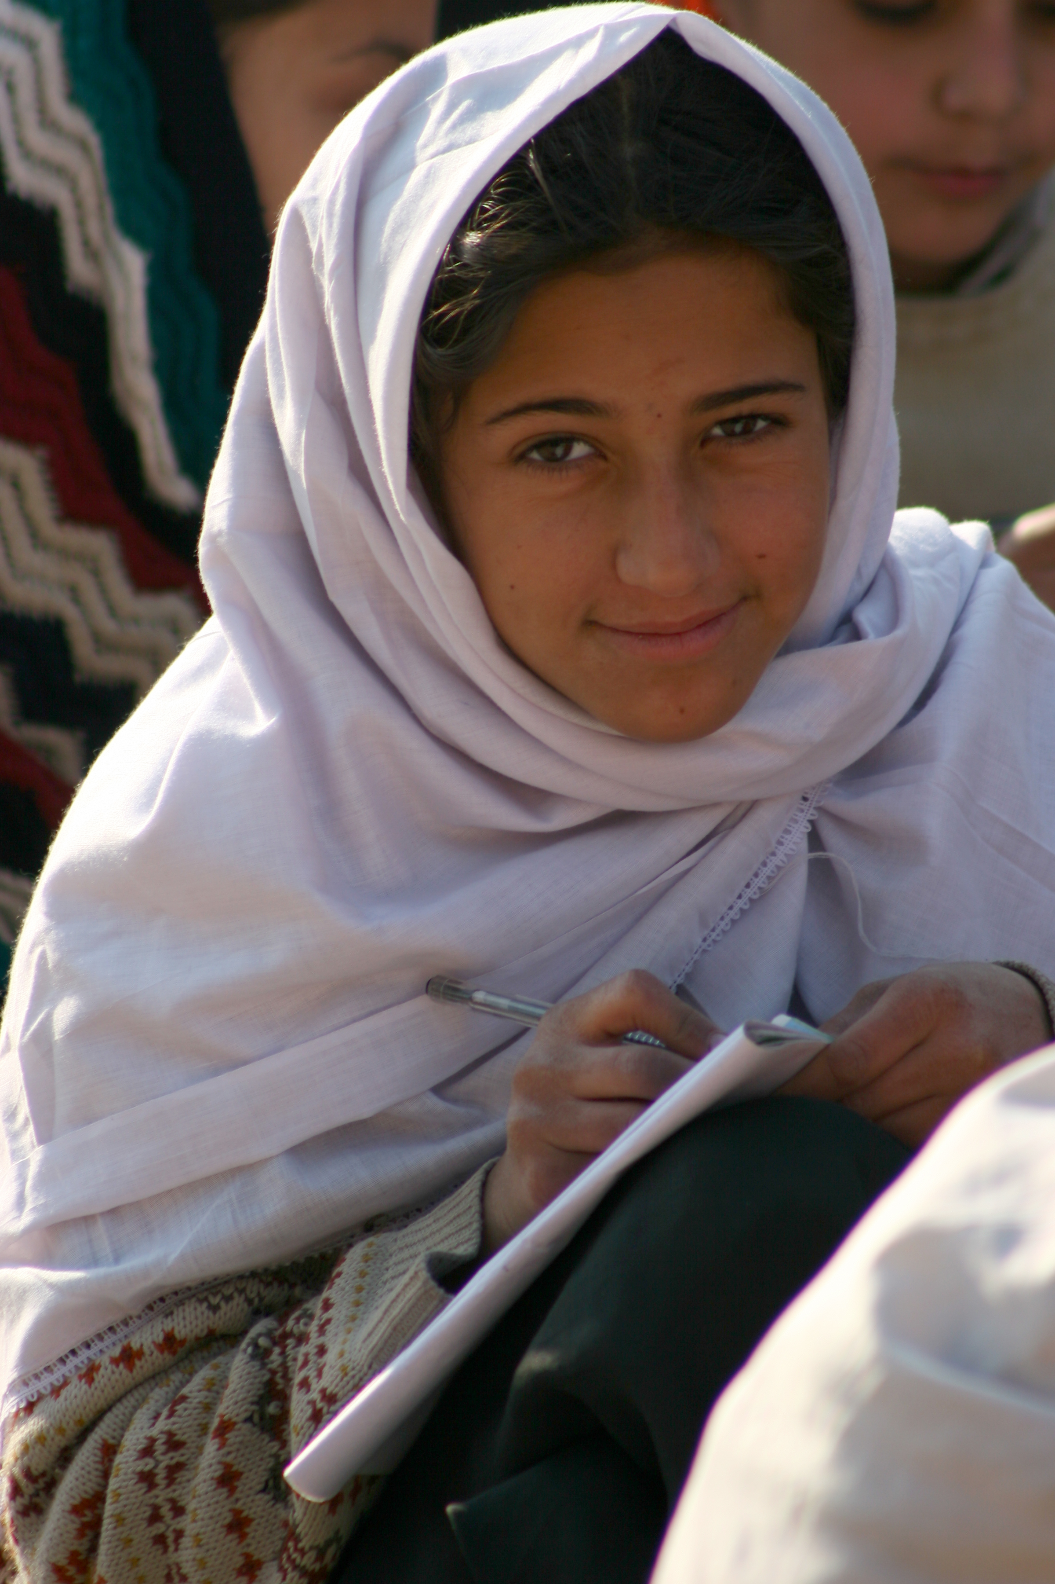

بعض الرسائل الأساسية حول الضغوط
العمل في إدارة الحالة مُجزٍ، لكنه أيضًا مليءٌ بالضغوط
من المهم للمشرفين أن يتعرّفوا على علامات الضغط لديهم ولدى أخصائيي إدارة الحالة وأيضًا بعض العوامل الوقائية
ينبغي على المشرفين وضع استراتيجيات شخصية وخاصة بالفريق لمعالجة الضغط والاحتراق الوظيفي
الإشراف الفردي هو وسيلة رئيسية لتحديد الضغط لدى الطرفين وإدارته
الصورة: رافائيل هيرموسو / لجنة الإنقاذ الدولية
Notes:
5 دقائق
قل: تلخِّص شريحة العرض هذه دور المشرفين في سلامة الفريق وتركِّز على ذلك.
راجع كل نقطة وتأكّد من فهمها قبل المتابعة

Slide 17
كيف يمكن للمشرفين دعم سلامة الفريق؟
  مع كل أخصائي حالة على حدة؟
  على مستوى الفريق؟
سلامة الفريق تبدأ من عندنا!
Notes:
15 دقيقة
قل: ننتقل الآن من الحديث عن الضغوط التي نواجهها والتكيف معها كمشرفين إلى التفكير في كيفية دعم المشرفين لفرقهم.
تعليمات:
1. قسّم المشاركين إلى مجموعتين؛ تركّز الأولى على أخصائيي إدارة الحالة كأفراد، بينما تفكّر الأخرى في فريق إدارة الحالة.
2. اطلب من المجموعات تدوين أفكارها على أوراق الملاحظات اللاصقة واجمعها على لوحين منفصلين من ألواح الشرح القلابة أمام القاعة.
3. بعد 10 دقائق، ادع شخصًا من كل مجموعة لإعادة تقديم الاقتراحات المقدمة من مجموعته.

Slide 18
اقتراحات خاصة بالمشرفين
توفير مساحات لأخذ قسط من الراحة أثناء العمل
وضع توقعات واقعية للفريق
تعزيز سلامة أخصائي إدارة الحالة
تعزيز التواصل المحترم والفعال داخل الفرق
تحفيز أخصائيي إدارة الحالة وتشجيعهم
الإقرار بتجربة أخصائيي إدارة الحالة وصدقها
كن قدوة لفريق إدارة الحالة!
اجتماعات الإشراف الفردي المنتظمة
تطوير موقف من التوجيه وتطوير المهارات
إدراك علامات الضغط والاحتراق الوظيفي التي تظهر
على أخصائيي إدارة الحالة والاستجابة لها
التنسيق مع الموارد البشرية / الإدارة للتأكد من وجود بروتوكول لأخصائيي إدارة الحالة الذين تظهر عليهم علامات الضغط / الاحتراق الوظيفي
دعم أخصائيي إدارة الحالة لاستكشاف طرق للتعامل مع الضغط
تعزيز بيئة الفريق والنظر في أنظمة الأصدقاء
Notes:
5 دقائق
قل: هذه قائمة بالاقتراحات التي تُعد من الممارسات الجيدة على المستوى العالمي. (تأمل في أوجه الشبه بينها وبين القائمة التي وضعها المشاركون في النشاط السابق).
قل: يمكن اعتبار العديد من هذه الاقتراحات عوامل وقائية من أجل منع الاحتراق الوظيفي لدى أخصائيي إدارة الحالة والمشرفين
بعض الرسائل الرئيسية:
يجب أن نعتني بأنفسنا جيدًا من أجل أن نكون قادرين على دعم الآخرين.
يُعد الإشراف الفردي وسيلة رئيسية لتحديد الضغط وإدارته بالنسبة إلى المشرف وأخصائي إدارة الحالة.
القدوة تُعد الحدود الصحية والرعاية الذاتية إحدى أفضل الاستراتيجيات للمشرفين.

Slide 19
الأسئلة؟
Notes:
تحقق مع المشاركين لمعرفة ما إذا كانت لديهم أي أسئلة أو تعليقات قبل المتابعة.

Slide 20

تمرين يساعدك على فهم حالة صحة فريقك وتصور بعض الخطوات الملموسة التي يمكن تنفيذها لدعم الفريق.
الخطوات:
  العصف الذهني
  أوافق
  الحلم
  الواقع
  التخطيط الإبداعي
مخطط ماندالا لسلامة الفريق
Notes:
2 دقيقة
قل: في الجزء المتبقي من هذه الوحدة التدريبية، سنتناول نشاط ماندالا. وهو تمرين لدعمك في التفكير بشأن واقع الفرق واحتياجاتها والخطوات التالية الملموسة التي يمكنك تنفيذها لتحسين "سلامة الفريق".
سأقدم سريعًا المفهوم العام للنشاط، وبعد ذلك سننقسم إلى مجموعات صغيرة لوضع أنشطة ماندالا.
قل: وفي النهاية، نود منكم النظر في إجراء هذا النشاط مع فرق إدارة الحالة لديكم أثناء اجتماع إدارة الحالة الموسع!
وزّع النشرات التالية:
4.3 تعليمات مخطط ماندالا لسلامة الفريق
4.4 مخطط ماندالا فارغ
4.5 مخطط ماندالا النموذجي
ملاحظات للمدرب: اطلب من المشاركين مراجعة إجراءات مخطط ماندالا للسلامة باتّباعها إضافة إلى النشرة 4.3 الواردة في الشرائح التالية

Slide 21
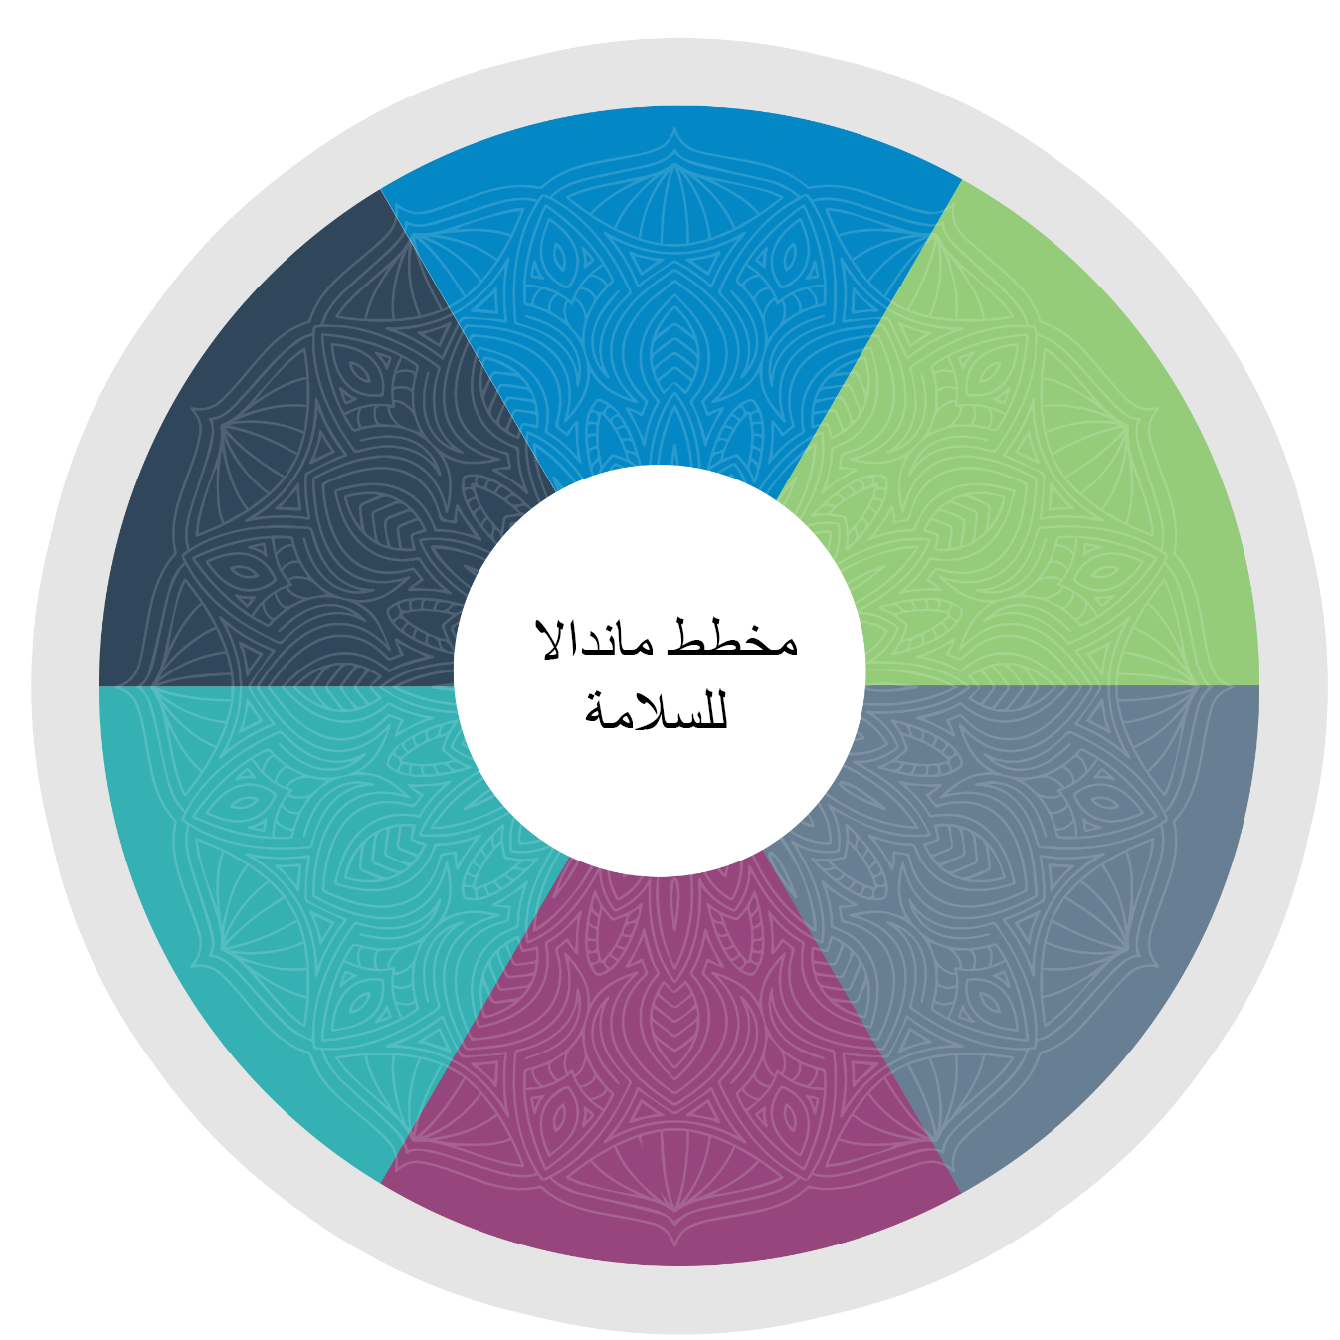
اسم الفئة
نموذج فارغ
اسم الفئة
اسم الفئة
اسم الفئة
اسم الفئة
اسم الفئة
Notes:
1 دقيقة
قل: بدأنا التمرين بمخطط ماندالا فارغ كهذا، والنشرة التي وزعتها.

Slide 22
الخطوة رقم 1 - العصف الذهني
ما المقصود بالفريق الصحي؟
ما سمات فريق إدارة الحالة الصحي؟
كيف يبدو فريق إدارة الحالة الصحي؟
Notes:
2 دقيقة
قل: تتمثل الخطوة الأولى من نشاط ماندالا في طرح أفكار عن الصورة التي يبدو عليها الفريق الصحي بالنسبة إليك.
قل: سأضرب مثالاً قبل العمل في مجموعات ووضع مخططات ماندالا.
اسأل: كيف يبدو فريق إدارة الحالة الصحي؟
تعليمات: على لوح شرح قلاب منفصل، استخلص الأفكار من العصف الذهني أمام جميع المشاركين. عندما تكون لديك بعض الاقتراحات المحددة، انتقل إلى الخطوة رقم 2
ملاحظة للمدرب: إذا لزم الأمر، فاجعل العصف الذهني يبدأ باقتراح بعض الإجابات مثل: المهارات الجيدة، معرفة نقاط قوة كل واحد، التواصل، روح الفريق أو هويته، القدرة الطبيعية، الملاءمة للعمل...

Slide 23
الخطوة رقم 2 - التوافق
ما هي فئات السلامة المهمة لفرقك؟
نظّم الأفكار التي استخلصتها من جلسة العصف الذهني ضمن 4 - 6 فئات تقريباً
اكتب اسم كل فئة على قسم من مخطط ماندالا
Notes:
2 دقيقة
قل: بمجرد جمع اقتراحات الفريق، ننتقل إلى الخطوة التالية وهي التوافق على الفئات. بالنظر في الاقتراحات التي قدمناها معًا، ما هي بعض الفئات التي ينبغي الاتفاق عليها؟
التحضير: قبل البدء، أحضر لوح شرح قلابًا مع مخطط ماندالا كبير فارغ من أجل توضيح الأمر للمجموعة الكبيرة.
تعليمات: اذكر بعض فئات مخطط ماندالا على لوح الشرح القلاب.
قل: بمجرد اتفاق المجموعة على الفئات، يمكنك تسميتها في مخطط ماندالا.

Slide 24
اسم الفئة
الخطوتان رقم 1 ورقم 2
اسم الفئة
اسم الفئة
الخطوة 2
اسم الفئة
اسم الفئة
الخطوة رقم 1
العصف الذهني
اسم الفئة
Notes:
1 دقيقة
قل: من المهم أن تأخذ وقتك في هذه الخطوات الأولى وألا تتسرع فيها. فهي أساس التمرين!

Slide 25
الخطوة رقم 3 – الحلم
كيف تريد أن يكون الوضع في فريقك بالنسبة إلى كل فئة؟
كن مبدعًا! استخدم رموزًا وصورًا لتمثيل رؤية فريقك.
قم بتسجيل هذا الوصف لعبارة "كيف يمكن أن يظهر فريقك" خارج كل مقطع من مخطط ماندالا.
بعد ذلك، ستصبح هذه الأوصاف أهدافًا في خطة العمل
Notes:
2 دقيقة
قل: في هذه المرحلة، ينبغي وضع الفئات المتفَق عليها خارج مخطط ماندالا. ننتقل إلى الخطوة التالية وهي "الحلم" معًا كفريق بصورة الفريق التي نريدها.
قل: فعلى سبيل المثال، إذا كانت إحدى الفئات هي "التواصل"، فقد تحلم أن التواصل الصحي في الفريق سيعني استخدام كل فرد من أفراد الفريق الاستماع الفعال في الاجتماعات أو مشاركة أخصائيي إدارة الحالة مخاوفهم أو مشاعرهم مع مشرف في جلسات الإشراف الفردي.
قل: لتحقيق الغرض من النشاط، ينبغي استخدام الرموز أو الصور أو الرسومات لتمثيل هذه "الأحلام".
تعليمات: وضح للمشاركين على مخطط ماندالا المرسوم على لوح الشرح القلاب بعض الأمثلة (يمكنك استخدام مثال "التواصل") من خلال صور أو رسومات على القسم الخارجي من مخطط ماندالا.
قل: لإجراء هذه الخطوة، ابحث عن طرق إبداعية واستخدمها لتسجيل الأفكار المطروحة مسبقًا وفي هذه المرحلة من النشاط. تأكد من أن لديك الوقت للاتفاق على رؤية لكل فئة.
ملاحظة للمدرب: أحضر صور المجلات التي تم إعدادها والأقلام الملونة والمقص، والمواد اللاصقة والأدوات الأخرى للفرق لتمثيل صورهم المثالية للفريق الصحي. ينبغي أن تكون هذه الخطوة ممتعة وطريفة.

Slide 26
الخطوة رقم 4 – الواقع
ما الوضع في الفرق حاليًا؟
تأمل في الوضع الحالي لكل فئة من الفئات
خذ وقتك في التأمل في سلامة الفريق واحتياجات الرعاية
قم بتسجيل هذا الوصف داخل كل مقطع. يجب أن تكون مُبدعًا هنا أيضًا
Notes:
دقيقتان
قل: بمجرد تأسيس الفريق الصحي الذي تحلم به، قد حان الوقت للتأمل في الواقع ووضع فريقك حاليًا.
قل: من أجل تنفيذ هذا النشاط، يجب أن نكون صادقين ونشجع الصدق. يمكن أن تكون هذه محادثة صعبة لأنها ينبغي أن تحدد المشكلات في كل فئة. توقع أي حساسيات قبل البدء في هذه الخطوة من النشاط.
قل: عند إجراء هذا النشاط مع الفرق، يمكن طرح الأفكار لهذه الخطوة من دون تحديد الهوية. على سبيل المثال، يُمكن تقديم الإسهامات بشكل غير محدد للهوية من خلال جمع أوراق الملاحظات اللاصقة من كل عضو في الفريق على حدة ومناقشتها دون تحديد مصدرها.
تعليمات: وضح على لوح الشرح القلاب أن خطوة "الواقع" ستكون في المركز. بالنسبة إلى مثال "التواصل"، ربما يكون الواقع أن الجميع يتحدثون بعضهم عن بعض أو يصرخ بعض الأشخاص في المكتب في وجه بعضهم. ضع تمثيلاً للوضع الحالي باستخدام الصور التي تم إعدادها داخل مقطع التواصل.

Slide 27
الخطوة 5 – التخطيط الإبداعي
تُعد المسافة بين الوضع الحالي والوضع المثالي هي المكان الذي تخطط فيه.
ما هي بعض الإجراءات الملموسة التي يمكنك اتخاذها للانتقال من الوضع الحالي إلى الوضع المثالي؟
*ابدأ على نحو صغير!
كيف يمكنك الانتقال من وضع فريقك الحالي إلى الوضع الذي تريده؟
Notes:
2 دقيقة
قل: تتمثل الخطوة النهائية في التخطيط معًا كفريق في كيفية الانتقال من مركز مخطط ماندالا إلى رؤية الفريق الصحي.
ملاحظة للمدرب: (بالنسبة إلى مخطط ماندالا الوارد في مثال الميسر) أمام جميع المشاركين قم بعصف ذهني للانتقال من المركز إلى الحافة الخارجية في قسم التواصل (اضرب مثالين نموذجيين مثل "في فريقنا، ستحدث التعقيبات بأكملها في جلسات فردية خاصة بانتظام" أو "لن نناقش في فريقنا حالات خارج ساعات العمل").
قل: الآن لديكم نقطة البداية ونقطة النهاية. هذه هي الركائز الأساسية لأي خطة عمل. مهمتكم الآن هي التفكير في إجراءات ملموسة يُمكن اتخاذها للانتقال من الوضع الحالي للنتيجة المطلوبة.
قل: يُمكن لأداة ماندالا أن تسمح للأشخاص بالتفكير بطريقة إبداعية وطرح حلول قد لا تكون واضحة. يمكن طرح الأفكار هنا ويمكن أن تصبح نقاطًا عمل يمكن أن تستخدمها الفرق لاحقًا.

Slide 28
اسم الفئة
الخطوات رقم 3 ورقم 4 ورقم 5
الخطوة رقم 3
متحققة تمامًا
الناتج
الخطوة 5
اسم الفئة
الوضع
الحالي
اسم الفئة
الخطوة 4
اسم الفئة
اسم الفئة
اسم الفئة
Notes:
1 دقيقة
قل: توجد خطوة "الحلم" في القسم الخارجي من كل فئة وخطوة الواقع في المركز وبعض خطوات الإجراءات العملية في الوسط.
قل: يُعد البدء بخطوات صغيرة مكانًا رائعًا لنقطة البدء!

Slide 29
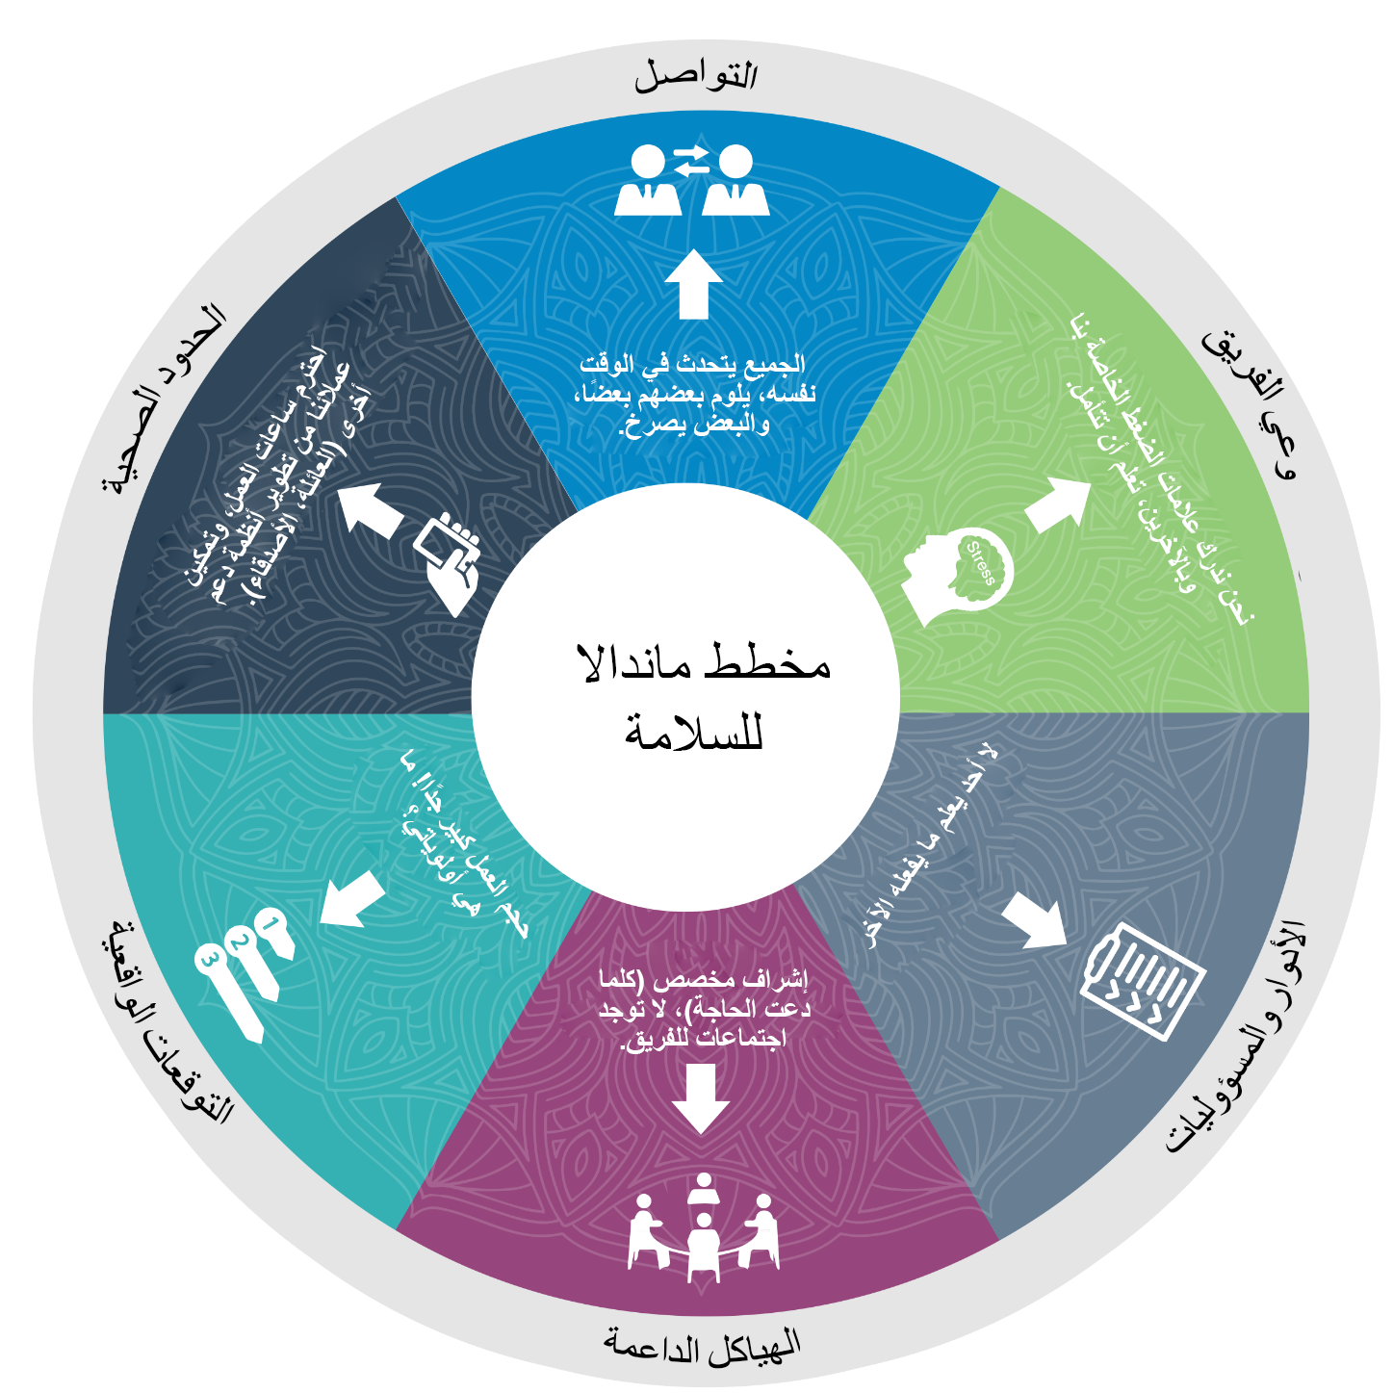
نموذج ماندالا مكتمل لسلامة الفريق
Notes:
85 دقيقة
قل: فيما يلي مخطط ماندالا النموذجي الذي يمكن استخدامه لطرح بعض الأفكار
اسأل: هل توجد أسئلة بشأن الخطوات الخمس أو العملية برمتها؟
قل: من الطبيعة البشرية أن نسعى للانتقال مباشرة إلى حل المشكلات ووضع الخطط، ولكن إذا تخطينا أي خطوة، فسنفقد فرصة لمعرفة المزيد عن احتياجات الفريق والأمور التي يعاني منها في الوقت الحالي. ومن ثَمَّ، يُرجى التأكد من أن لديك الوقت في الخطوتين رقم 1 ورقم 2!
تعليمات: قسّم المشاركين إلى مجموعات صغيرة للعمل على وضع مخططات ماندالا معًا.
بعد 60 دقيقة من المناقشة، قم بجمع المجموعات معًا. استخدم الدقائق الخمس عشرة المتبقية لدعوة كل مجموعة لتشارك بشيء من عملية مخطط ماندالا وأي ملاحظات أو رؤى مهمة برزت خلال العملية.
ملاحظة للمدرب: فكّر جيدًا في تنظيم مجموعات صغيرة وفقًا لمجموعتك من المشاركين. إذا كان يوجد عدد كبير من منظمة واحدة، فربما يمكنهم العمل معًا. ومن ناحية أخرى، إذا كان يوجد مزيج من المانحين والشركاء المنفذين، فضع في اعتبارك ديناميكيات القوة المحتملة!

Slide 30
اختبار للمراجعة
اذكر أحد الأسباب التي تجعلنا نعطي أهمية لسلامة الموظفين؟
ما الضغط؟
ما هي بعض الأنواع الشائعة للضغط السلبي الذي يعاني منه المشرفون وأخصائيو إدارة الحالة؟
ما هي بعض علامات الضغط السلبي؟
ما هي بعض سمات الفريق الصحي والفعال لحماية الأطفال؟
ما الشيء الذي يمكن أن يفعله المشرف لتعزيز سلامة الفريق؟
Notes:
10 دقائق
قل: ستُتاح لنا الآن فرصة مراجعة ما ناقشناه في الوحدة الثانية
ملاحظة للمدرب: حاول أن تجعل هذا النشاط منافسة مرحة! قدّم بعض الجوائز / حلوى في النهاية لتحفيز المشاركين.
تحلّ دائمًا بروح محفزة عند تقديم اختبار لجميع المشاركين. لا تقل مطلقًا: الإجابة خاطئة. عند الضرورة، قل شيئًا ما مثل: ما نقصده هنا هو إجابة تُظهر... قدم الجوائز إلى كل شخص يحاول حتى لو لم تكن إجابته كاملة.
الإجابات:
1. نتحدث عن صحة العاملين للأسباب التالية:
يبلي أخصائيو إدارة الحالة والمشرفون بلاءً أفضل عندما ينالون الدعم الجيد.
وعلينا أولاً أن نعتني بصحتنا حتى نتمكّن من دعم الآخرين ومساندتهم.
تؤدي فِرق إدارة حالات حماية الطفل أدوارًا ذات ضغوط كبيرة. وقد تترك مشاهدة الأطفال الذين تعرّضوا للضرر والإيذاء أثرًا سلبيًا كبيرًا في المشرفين وأخصائيي إدارة الحالة.
وتتطلب سلامة الفريق منا أن نكون على دراية بسمات الفريق الصحي، وعوامل الضغط في حياتنا والكيفية التي تؤثر بها فينا، وطرق الوقاية من تأثيراتها السلبية على عملنا والاستجابة لها.
2. الضغط هو حالة من الانفعال النفسي والبدني تنشأ نتيجة لتهديد أو تحدٍّ أو تغير في بيئة الشخص." الضغطهو استجابة طبيعية وعادية
3. الضغط المتراكم، الضغط الناجم عن حادث عصيب، الصدمة غير المباشرة.
4. يمكن أن تكون العلامات معرفية أو جسدية أو عاطفية أو سلوكية أو روحية
5. السمات: التواصل الصحي والهياكل الداعمة والأدوار والمسؤوليات الواضحة والحدود والتوقعات الواقعية وما إلى ذلك.
6. تعزيزسلامة الفريق:
اجتماعات الإشراف الفردي المنتظمة أو التدريب.
إدراك علامات الضغط والاحتراق الوظيفي التي تظهر على أخصائيي إدارة الحالة والاستجابة لها.
التنسيق مع الموارد البشرية / الإدارة للتأكد من وجود بروتوكول لأخصائيي إدارة الحالة الذين تظهر عليهم علامات الضغط / الاحتراق الوظيفي.
دعم أخصائيي إدارة الحالة لاستكشاف طرق للتعامل مع الضغط.
تعزيز بيئة الفريق والنظر في أنظمة الأصدقاء.
توفير مساحات لأخذ قسط من الراحة أثناء العمل.
وضع توقعات واقعية للفريق.
تعزيز سلامة أخصائي إدارة الحالة.
تعزيز التواصل المحترم والفعال داخل الفرق.
تحفيز أخصائيي إدارة الحالة وتشجيعهم
الإقرار بتجربة أخصائيي إدارة الحالة والتحقق منها.
كن قدوة لفريق إدارة الحالة!

Slide 31
هدف الوحدة التدريبية ونتائج التعلم
الهدف:
استكشاف استراتيجيات الإشراف التي تدعم رعاية فرق إدارة الحالة والعناية بسلامتهم.
نتائج التعلم:
فهم مصادر وعلامات الضغط السلبي
وضع استراتيجية بأساليب ممارسة الرعاية الذاتية كمشرف
التعرّف على طرق دعم أخصائيي إدارة الحالة
تحديد سمات فريق إدارة الحالة الصحي
وضع خطة عمل لرعاية الفريق
Notes:
5 دقائق
راجع أهداف التعلم التي ذكرناها في بداية الوحدة.
اسأل عما إذا كنا تناولناها أم أنه لا تزال توجد أسئلة متبقية لدى أي شخص بشأن أي من هذه النقاط.

Slide 32
هل لديكم أي شيء من هذه الوحدة
تودون إضافته إلى خطة العمل؟
Notes:
10 دقائق
تعليمات: اطلب من المشاركين الإضافة إلى خطة عمل الإشراف في هذه الوحدة.

Slide 33
المراجع
Admira Foundation. (n.d.). Module 13: Prevention of Professional Burn-out with Care Workers; Self-Care and Organiztional Care. Retrieved 2017, from Netherlands Centre for Social Development: http://www.pharos.nl/documents/doc/workforcare_module13.pdf
Alliance for Child Protection in Humanitarian Action. (2014). Inter-agency Guidelines for Case Management and Child Protection. Retrieved 2017, from https://resourcecentre.savethechildren.net/library/inter-agency-guidelines-case-management-and-child-protection
Alliance for Child Protection in Humanitarian Action. (2014). Child Protection Case Management Training Manual for Caseworkers, Supervisors and Managers. Retrieved 2017 from: https://resourcecentre.savethechildren.net/library/ia-case-management-training-package
Cox, K. and Steiner, S. (2015). Self-care in social work: A guide for practitioners, supervisors and administrators. New York: NASW Publishing.
Headington Institute. (2008). Stress and Burnout. Retrieved 2017, from Headington Institute: http://headington-institute.org/topic-areas/126/stress-and-burnout
Inter-Agency Standing Committee. (2007). IASC Guidelines on Mental Health and Psychosocial Support in Emergency Settings. Retrieved 2017, from http://www.who.int/mental_health/emergencies/guidelines_iasc_mental_health_psychosocial_june_2007.pdf
Freudenberger, H. J. (1975). The staff burn-out syndrome in alternative institutions.
Psychotherapy: Theory, Research & Practice, 12(1), pp 73-82.
Marsha K. (2004). Supervising Child Protective Services Caseworkers, Chapter Nine entitled ‘Recruitment and Retention’ Salus: Office on Child Abuse and Neglect, Children's Bureau, Caliber Associates.
Social Care Institute for Excellence [SCIE] (2015). Carpenter, J., Webb, C., Bostock, L. and Coomber, C. Research briefing 43. Effective supervision in social work and social care.
Stevens, I (2015). Practicing Supervision in Child Care and Child Protection Agencies. Retrieved 2016, from www.childhub.org

